Slide 1

Детский технопарк «Альтаир»
(РТУ МИРЭА)
DIRT 2D
Выполнил Грачев Александр Сергеевич
Ученик группы 4
Руководитель Борисов А.И.
Преподаватель Детского технопарка "Альтаир"

Slide 2

Цели и задачи
Основной целью проекта является написание игры на базе языка программирования python с использованием сторонней библеотеки pygame
1

Slide 3
Актуальность
В России индустрия видеоигр находилась в упадке последние 10 лет лишь не давно от российских студию стали появлятся достойные проекты заслуживающие внимания со стороны широкого потрибителя, моя игра DIRT 2D как раз относиться к тем проектам который поможет вернуть былое величие российского игропрома
<номер>

Slide 4
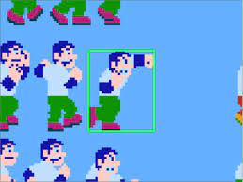
Ход работы
Во время работы были изичунны различные функции pygame
Вот например српрайты
<номер>

Slide 5
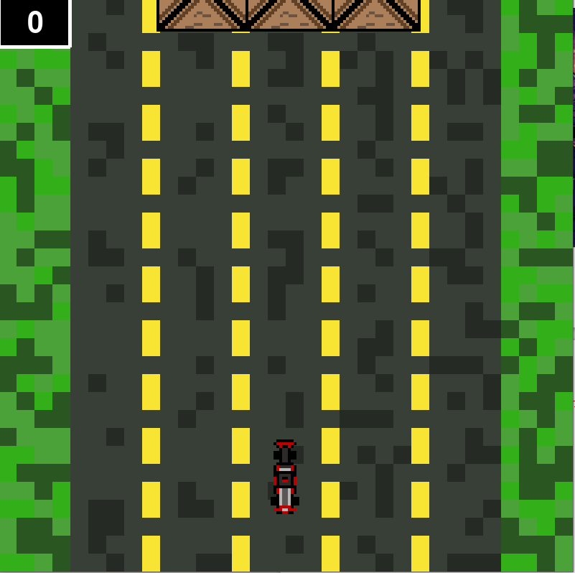
Ход работы
После изучения всех необходимых функций была написана сама игра
<номер>

Slide 6
Возникшие проблемы и способы решения
Во время написанния вставал вопрос о храннении данных о результате игры по итогу был выбран формат txt с именами игрокв и их результатом разделенных двоеточием
<номер>

Slide 7
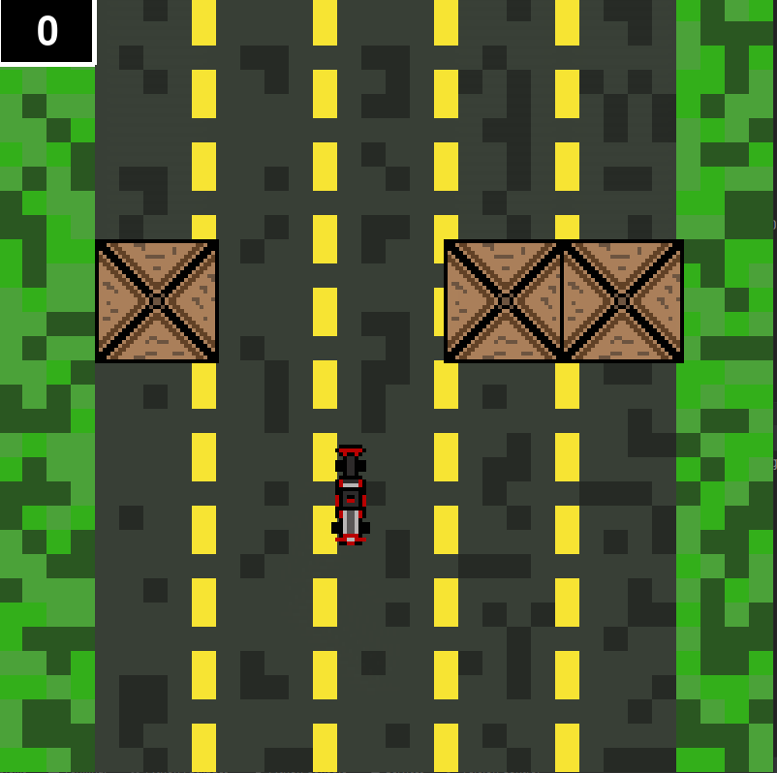
Результат работы
Результатом стала игра, к сожалению все задуманное не было реализованно
<номер>

Slide 8

Спасибо за внимание!

